Slide 1
소프트웨어 공학
팀 : 소공 프렌즈
학번 | 이름
201215746 | 주재민
201411699 | 김진주
201411746 | 윤지영
201411754 | 이수진
201411780 | 최예진

Slide 2
목차
블랙 박스 테스팅
경계값 분석
동등 분할
결정표
화이트 박스 테스팅

Slide 3
블랙 박스 테스팅 – 경계값 분석
Testcase – Basic BVA
A | B | C | 예측결과
5 | 5 | 1 | 큰 거 없음
5 | 5 | 2 | 큰 거 없음
5 | 5 | 5 | 큰 거 없음
5 | 5 | 9 | C
5 | 5 | 10 | C
5 | 1 | 5 | 큰 거 없음
5 | 2 | 5 | 큰 거 없음
5 | 5 | 5 | 큰 거 없음
5 | 9 | 5 | B
5 | 10 | 5 | B
1 | 5 | 5 | 큰 거 없음
2 | 5 | 5 | 큰 거 없음
5 | 5 | 5 | 큰 거 없음
9 | 5 | 5 | A
10 | 5 | 5 | A
Notes:
블랙 박스 테스팅 경계값 분석. 위 표는 Basic BVA로 A,B,C의 1~10까지의 정수를 입력하면 가장 큰 숫자를 출력해주는 프로그램의 테스트 케이스이다.

Slide 4
Testcase – Robust BVA
A | B | C | 예측결과
5 | 5 | 0 | Invalid input
5 | 5 | 11 | Invalid input
5 | 0 | 5 | Invalid input
5 | 11 | 5 | Invalid input
0 | 5 | 5 | Invalid input
11 | 5 | 5 | Invalid input
Notes:
위 표는 Basic BVA에서 Robust BVA로 확장하려고 했을 때 추가해야 하는 테스트 케이스이다.

Slide 5
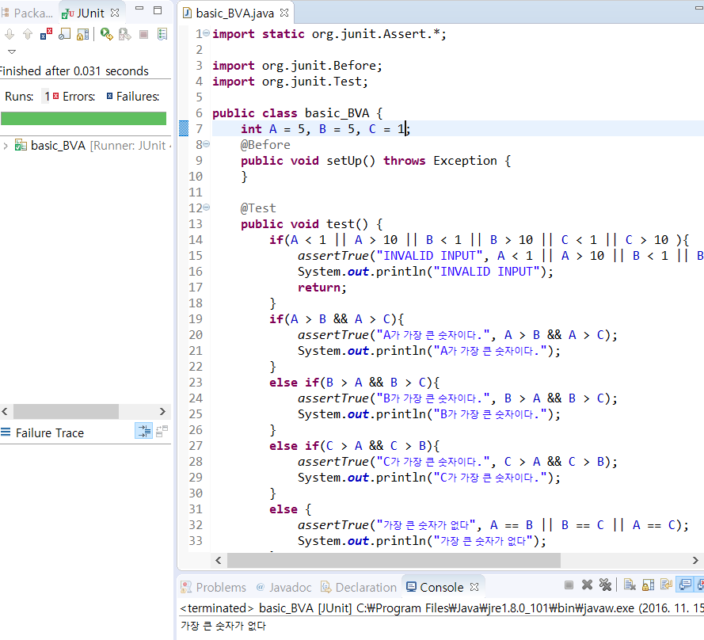
JUnit Test 결과
Notes:
JUNIT 실행화면이다. Basic BVA의 테스트 케이스 중 일부인 ‘가장 큰 숫자가 없다’ 가 출력 될 때의 경우이다.

Slide 6
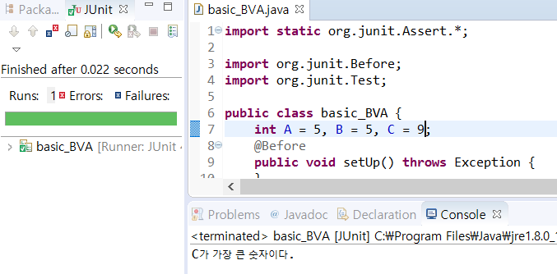
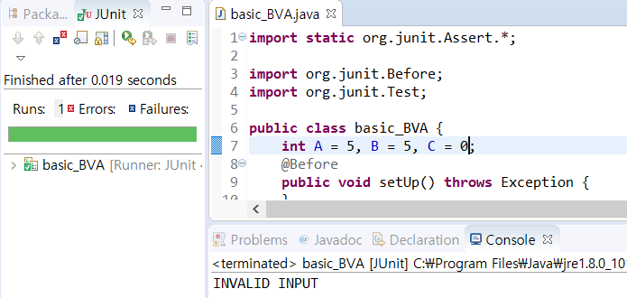
Notes:
JUNIT 실행 화면이다. 위 사진은 Basic BVA에서 ‘C가 가장 큰 숫자이다’가 출력 될 때 화면이고 민의 사진은 C의 값이 유효하지 않은 범위의 숫자가 들어 왔을 때 ‘INVALID INPUT’이 출력 될 때 화면이다.

Slide 7
블랙 박스 테스팅 - 동등분할
동치클래스
S1 = {score | 0 <= score < 60}
S2 = {score | 60 <= score < 70}
S3 = {score | 70 <= score < 80}
S4 = {score | 80 <= score < 90}
S5 = {score | 90 <= score <= 100}
HW1 = {homework | 0 <= homework < 60}
HW2 = {homework | 60 <= homework < 60}
HW3 = {homework | 80 <= homework <= 100}
Score
Grade
Homework
(HW) 100 80 60 0
 |  | D | C | B | A | A
 |  | F | D | C | B | A
 |  | F | F | D | C | B
 | 0 60 70 80 90 100 (SC)

Slide 8
Testcase – Weak Normal
Score | Homework | Expected Output | Real Output
0 | 20 | F | F
64 | 70 | D | D
77 | 63 | C | C
85 | 77 | B | B
98 | 84 | A | A
(HW) 100 80 60 0
 |  | D | C | B | A | A
 |  | F | D | C | B | A
 |  | F | F | D | C | B
 | 0 60 70 80 90 100 (SC)

Slide 9
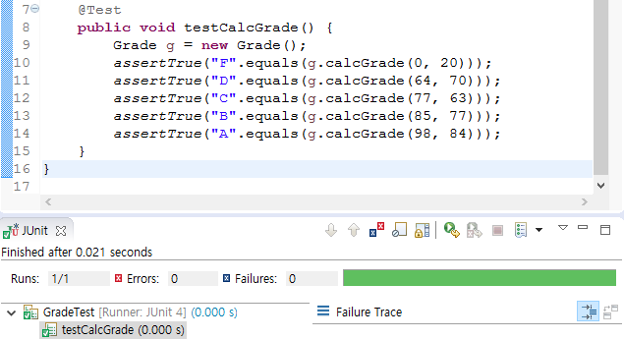
JUnit Test결과

Slide 10
Testcase – Weak Robust
Score | Homework | Expected Output | Real Output
43 | -21 | Invalid Input | Invalid Input
11 | 64 | F | F
68 | 73 | D | D
77 | 94 | B | B
84 | 51 | C | C
92 | 89 | A | A
130 | 84 | Invalid Input | Invalid Input
(HW) 100 80 60 0
 |  | D | C | B | A | A
 |  | F | D | C | B | A
 |  | F | F | D | C | B
 | 0 60 70 80 90 100 (SC)

Slide 11
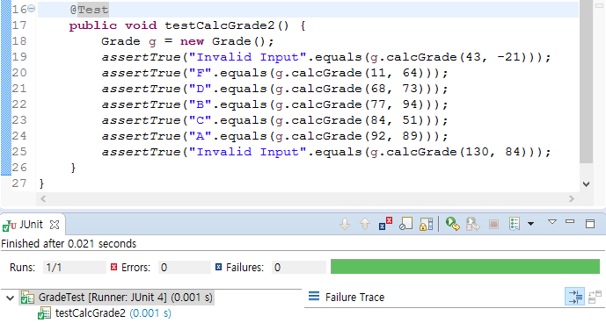
JUnit Test결과

Slide 12
블랙 박스 테스팅 - 결정표
Category 읽어오기
회원
비회원
대여일수 읽어오기
0 < 대여일 < 15
Output messages
normal pay
Invalid category
Invalid day
Invalid category and invalid day
Notes:
결정표를 이용한 블랙박스테스팅은 여러 조건과 행위의 조합을 나타내고 분석하는데 유용합니다. 저희는 결정표를 이용한 블랙박스테스팅예제로
만화방 도서대출예제를 만들어봤습니다. 이 프로그램은 회원/비회원을 판별하고, 대여기간동안의 대여금액을 계산해주는 예제입니다.
이 예제의 입력값은 회원/비회원의 Category, 최대 2주간의 대여기간이고, 출력은 회원은 100원, 비회원은 150원에 해당하는 일일대여금액과 대여일수를 곱한 대여금액입니다.
정상적인 경우에는 대여금액이 출력되고, category에 회원/비회원이 아닌 다른 값을 입력하게되면 Invalid category 메시지가 출력되며, 입력한 대여일수에 오류가 있다면
Invalid day메세지가 나옵니다.

Slide 13
Testcase – 결정표
condition | 1 | 2 | 3 | 4 | 5 | 6
회원 | T | F | F | T | F | F
비회원 | F | T | F | F | T | F
day>0 | T | T | T | F | T | T
day<15 | T | T | T | T | F | F
expected output | normal pay | normal pay | category error | day error | day error | category error, day error
real output | normal pay | normal pay | category error | day error | day error | category error, day error
category | day | expected output
회원 | 6 | 회원, 금액 : 600원
비회원 | 10 | 비회원, 금액 : 1500원
Kgu | 3 | Invalid category
회원 | 17 | Invalid day
비회원 | 0 | Invalid day
SETest | 25 | Invalid category and invalid day
Notes:
이것은 예제에 대한 결정표입니다. 보시는 바와 같이, 조건에 대해 True/False를 이용(?말이 매끄러웠으면 좋겠어..난 바보야…),조건이 만족되는지 기록하고,
그에따른 예상 출력결과와 실제 결과를 적은 표입니다.
그리고 아래의 표에는, 여러 조건하에서 Test시에 실제 입력한 값과 예상되는 결과를 적었습니다.

Slide 14
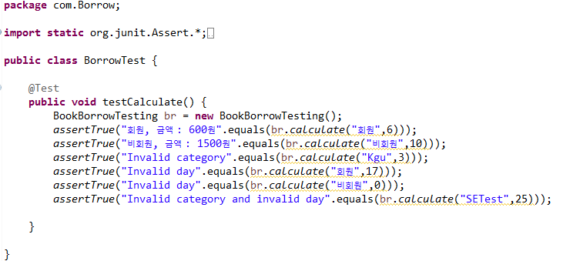
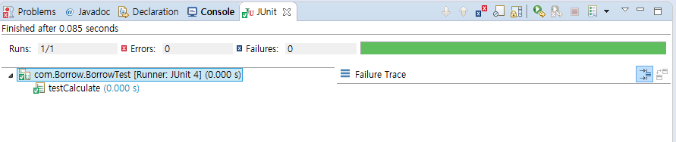
JUnit Test결과
Notes:
이것은 Junit 테스트 결과로, 이전 슬라이드에서 표현된 입력값에대한 출력이 기대한 출력값과 같은지 테스팅한 결과창입니다.

Slide 15
화이트 박스 - 클로버
Java 커버리지 측정 툴 Clover의 동작 방식
- java 코드에 커버리지 측정을 위한 코드를 자동으로 instrument함
- jar 파일을 사용하여 프로그램을 실행하면 coverage db 가 지정된 위치에 저장됨
- 원본 소스코드와 coverage db를 이용해서 리포트를 Eclipse등의 IDE 에서 볼 수 있음

Slide 16
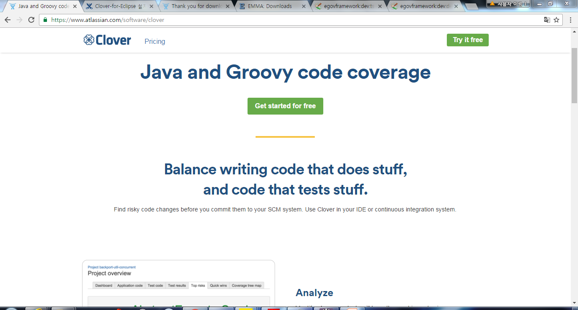
화이트 박스 - 클로버
클로버 설치 방법
atlassian.com에서 알집파일을 다운받는다.
-> eclipse 탭에서 help선택

Slide 17
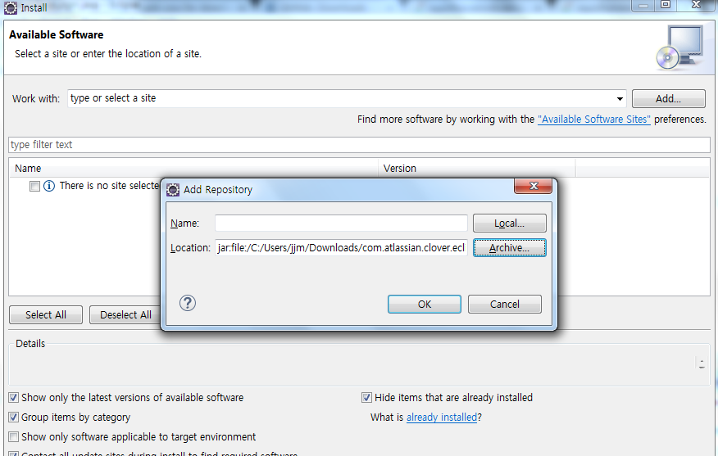

화이트 박스 - 클로버
클로버 설치 방법
-> install new software에서 알집파일을 불러온다.
-> clover선택 install ->

Slide 18
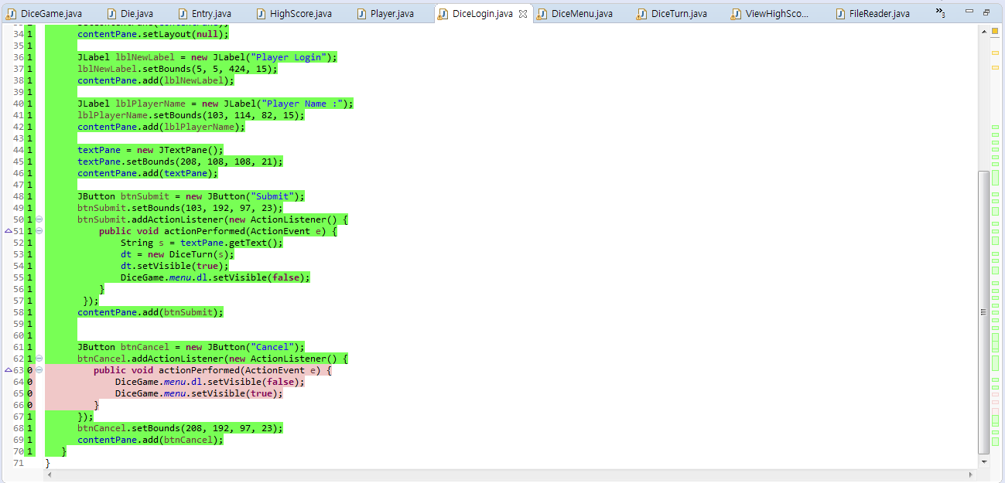
화이트박스 - 클로버
Clover 실행 캡쳐
-초록색 부분 : 커버리지 실행 중 테스트가 실행한 부분
-빨간색부분: 커버리지 실행 중에 실행이 한번도 되지 않았거나 옳게 실행되었는지를 나타내는 부분

Slide 19
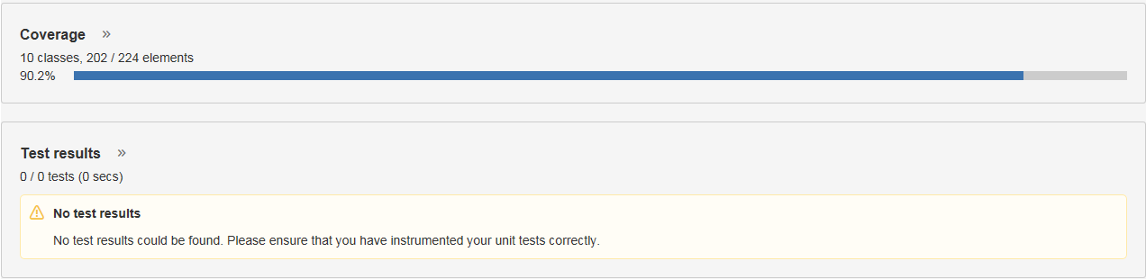
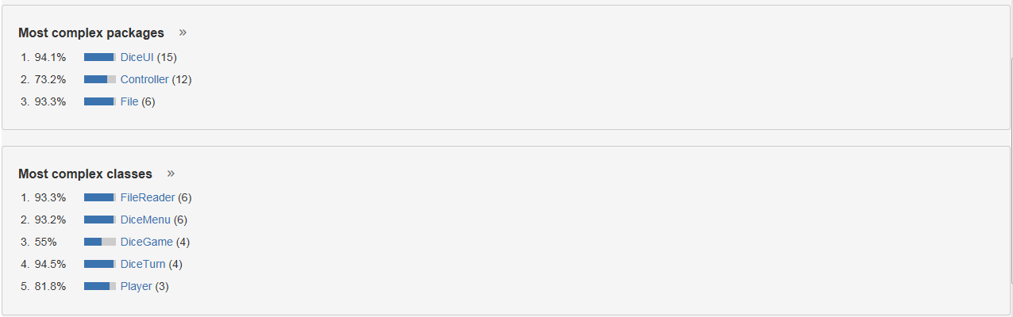
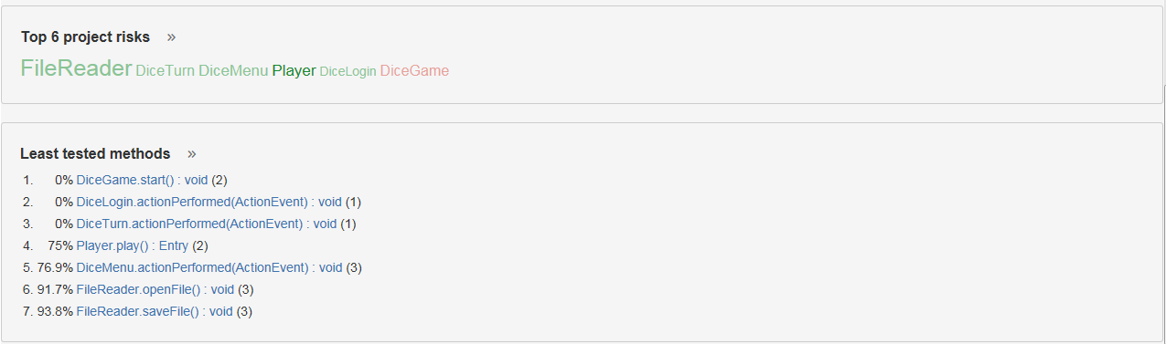
화이트박스 - 클로버
커버리지 대시보드
- 테스트 결과
- 가장 복잡한 패키지
- 가장 복잡한 클래스
- 가장 높은 리스크의 프로젝트
- 커버리지 확률 오름차순

